Slide 1
2021.10.07(加班)~2021.10.08
工作日報
記錄人：葉柏漢
記錄日期：2021.10.08
工作時間：
18:00~19:00
08:30~17:30

Slide 2

本日工作事項
Day work
新增提示功能(加班)
新增預設數值功能
新增專家下拉選單

Slide 3
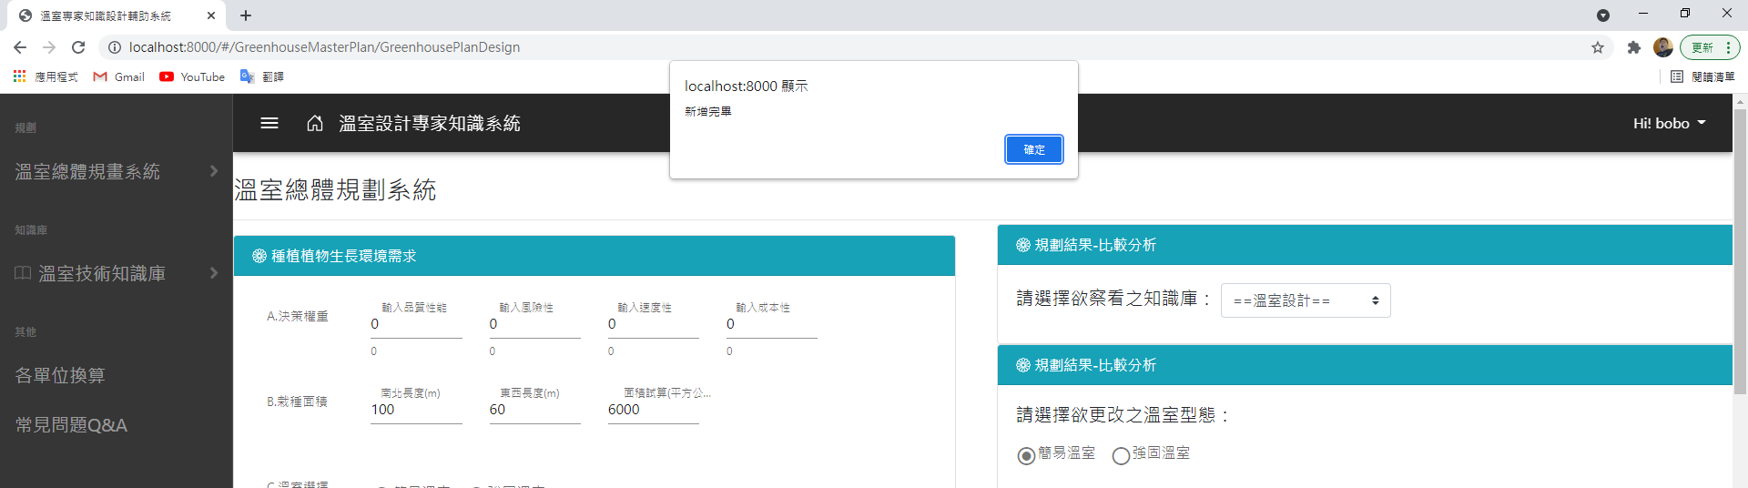
判斷資料庫是否出現過重複資料
Project planning
當按下確認時會出現使用史是新增成功還是修改成功

Slide 4
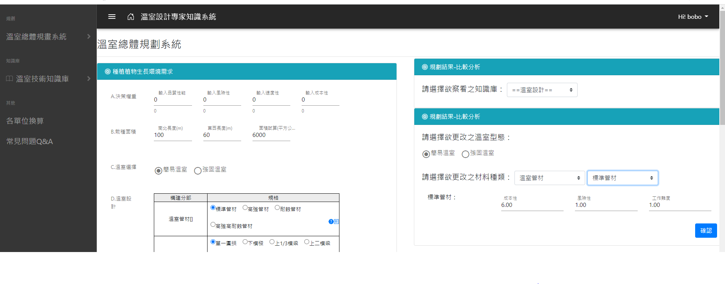
新增預設數值功能
Project planning
當資料庫裡有該位專家所設定的數值時，系統會預設出來;若沒有則會預設系統專家的數值

Slide 5
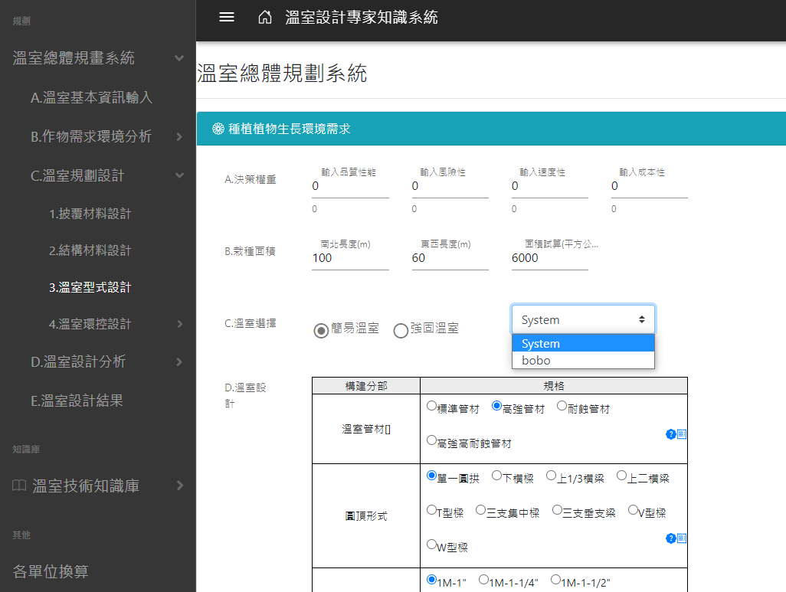
新增專家下拉選單
Project planning
若專家曾經新增過自己的數值，則會出現在此拉選單裡
選擇後表格會隨著該專家的數值進行調整(此功能未完成)

Slide 6
謝謝觀看

